Slide 1
第七章 项目人力资源管理
1.人力资源管理的重要性
2.什么是项目人力资源管理?人员管理的关键
3.组织计划编制
4. 项目人员获取
5.团队建设的问题

Slide 2
人力资源管理的重要性
1. 人的因素决定一个企业或项目的成败。
2. 人是公司和组织最重要的资产，公司就应尽量满足自身的人才需求和公司员工的需要。
3. 如果想在软件项目上获得成功，他们需要认识到项目人力资源管理的重要性，并采取实际行动来有效使用人才。
现象：全球经济低迷时，好的 IT人员仍然缺乏 。
厦门软件园二期、三期软件人才缺乏。

Slide 3
许多企业正在为怎样增加 IT 技术人员而努力， 显著的问题包括：
1. 许多 IT 专业人员工作时间长 极端反例
2. 必须持久不断的跟上这个领域
3. 不受欢迎的刻板，使得某一部分人远离
这一职业领域 （有几家公司能象谷歌一样?)
因此，需要提高工资福利，重新定义工作时间和激励，并提供更好的人力资源管理。

Slide 4
项目人力资源内容提纲
1.人力资源管理的重要性
2.什么是项目人力资源管理?人员管理的关键
3.组织计划编制
4. 项目人员获取
5.团队建设的问题

Slide 5
项目人力资源管理
项目人力资源管理， 就是有效地发挥每个参与项目人员作用的过程，过程包括：
1. 组织的计划编制
2. 人员获取
3. 团队建设

Slide 6
人员管理的关键
1. 与项目人员管理有关的重要因素包括：
(1) 需求、动机和激励
(2) 影响和能力
Notes:
(3) 提高有效性

Slide 7
人有什么样的需求？有关需求与激励的理论
马斯洛的需求层次理论
赫茨伯格的双因素理论
佛罗姆的期望理论
亚当斯的公平理论

Slide 8
马斯洛的需求层次理论
1 . 生理的需要
2 . 安全的需要
3 . 社交的需要
4 . 尊重的需要
5 . 自我实现的需要
自我实现的需要
尊重的需要
社交的需要
安全的需要
生理的需要
该理论表示人们的行为受到一系列需求的引导。

Slide 9
层次需求
1. 生理的需求：维持人类自身生命的基本需求,如食物、水、衣着、住所、睡眠。
2. 保障或安全的需求：避免人身危险，不受失去工作、财产、食物和住所等威胁。
3. 社会认同或归属的需求：人是社会人，需要有所归属，并为别人所承认。
4. 尊重的需求：受到别人尊重，产生诸如权利、威望、地位和自信等方面的满足。
5. 自我实现的需求： 充分发挥个人的潜在能力并有所成就的愿望。

Slide 10
Herzberg’赫茨伯格激励和保健因素
保健因素是指那些与人们的不满情绪有关的因素，如企业政策，工资水平，工作环境，劳动保护，人际关系等。
激励因素是指那些与人们的满意情绪有关的因素，如工作表现机会，工作带来的愉快，工作上的成就感，由于好的成绩而得到的奖励，未来发展的期望，职务上的责任。

Slide 11

佛罗姆的期望理论
人们在工作中的积极性或努力程度（激发）力量M是效价V和期望值E的乘积
M=V×E
员工的动机依赖于三个因素：
（1）员工认为他们是否能达到某种结果
（2）这种结果是否能带来预期奖励
（3）员工是否认为此奖励有价值
若三个因素员工评价都很高，则动机强度就会很高。

Slide 12

亚当斯的公平理论
要使组织成员保持较高的工作热情，必须使工作报酬公平合理，使组织的成员感到组织的分配是公正的。

Slide 13
2. 影响和能力
项目经理可使用的九条影响和能力：
1. 权利：发命令的正当等级权利
2. 任务：感知到的项目经理影响员工后来工作分配的能力
3. 预算：感知到的项目经理授权他人使用自由支配资金的能力
4. 提升：提拔员工的权利
5. 资金：给员工涨工资和增加福利的权利

Slide 14
6.处罚：感知到的项目经理实施处罚的能力
7. 工作挑战：根据员工完成特定任务的喜好来安排工作的能力
8. 专门技术：感知到的项目经理所具有的重要的一些专业技术知识
9. 友谊：项目经理和其他人之间建立良好的人际关系

Slide 15
当项目经理用下面的影响力时，项目更有可能成功：
1. 专家知识
2. 工作挑战
当项目经理过于利用下面的影响力时，项目有可能失败：
1. 权利
2. 金钱
3. 惩罚

Slide 16
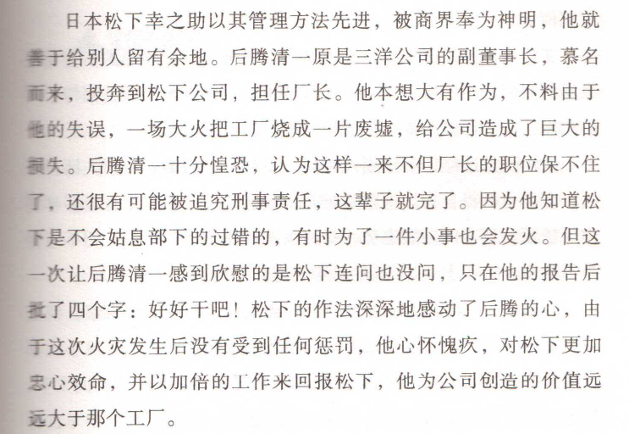


Slide 17

提高有效性
项目经理可以运用史蒂文.克卫（Stephen Covey）的七种习惯来提高项目工作的有效性。
保持积极状态
一开始就牢记结果
把最重要的事放在最重要的位置上
考虑双赢
首先去理解别人然后再被别人理解
协同
磨快锯子
Notes:
2.书写使命书，精力放在目标上
7。培训、充电、放松

Slide 18
项目人力资源内容提纲
1.人力资源管理的重要性
2.什么是项目人力资源管理?人员管理的关键
3.组织计划编制
4. 项目人员获取
5.团队建设的问题

Slide 19
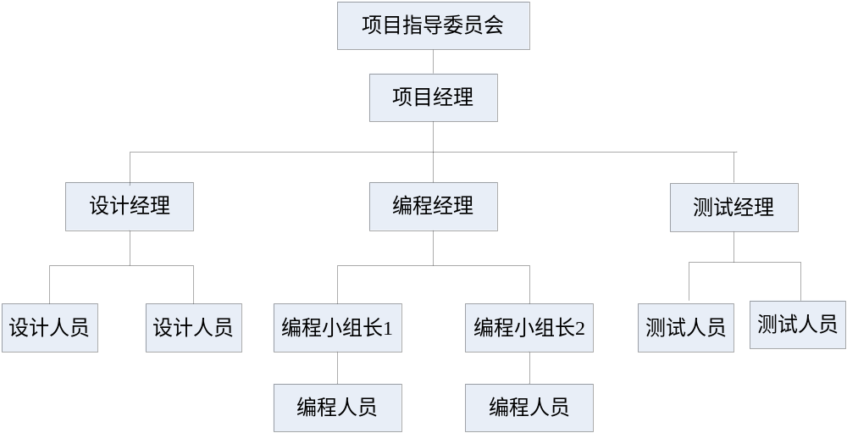
组织设计过程的结果
组织图
职位说明书
组织手册

Slide 20
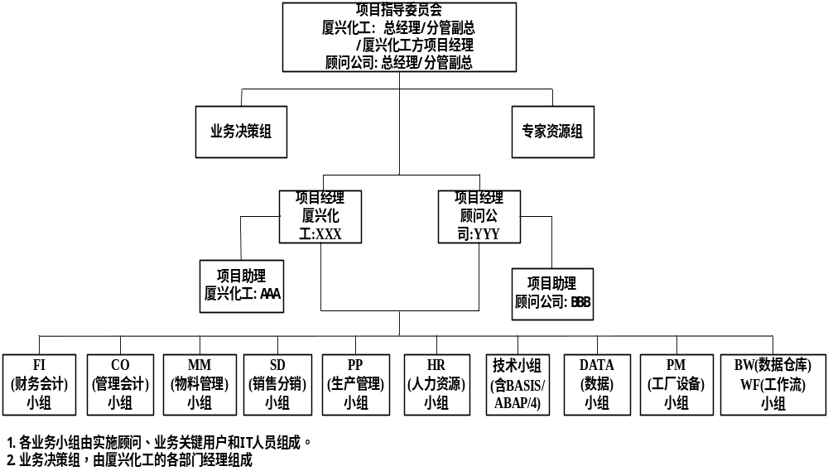
某集团ERP组织结构

Slide 21
组织计划编制
组织计划编制包括对项目角色、职责以及报告关系进行识别、分配和归档。
编制的结果包括：
项目组织结构图
定义和分配工作
责任分配矩阵
资源直方图

Slide 22
软件项目组织结构一般采用矩阵式，即从委托方和开发方的各部门中临时抽调人员组成，它包括开发方和委托方两方的人员，承担不同的角色。
不同规模、不同性质的软件项目，它的组织结构有所不同。

Slide 23
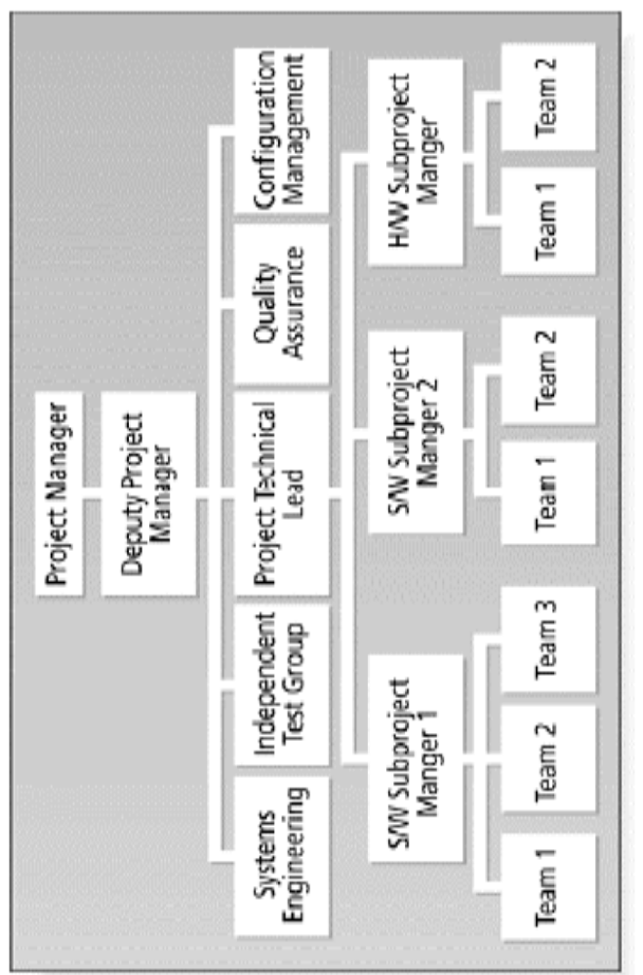
一个大型的 IT 项目的组织结构图

Slide 24
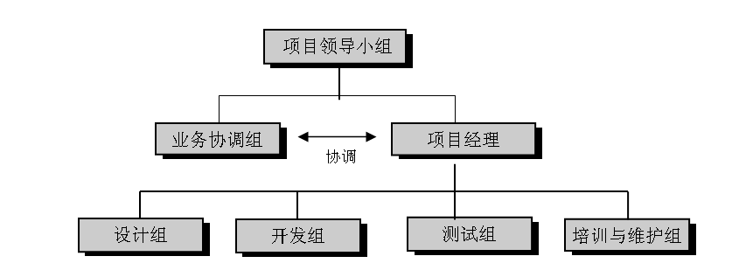
软件开发项目组织结构图示例
职责样本详见:项目组成员的角色与职责.doc档

Slide 25
各种角色的责任
（1）项目领导小组
由双方领导担任，负责制定项目的目标、监督项目的总体进度和协调双方的关系，决定项目的重大人事、财务和工作计划。
（2）项目经理
由开发方指定人员担任，其责任是：从总体方面把握系统各个功能的实现，控制时间进度，协调项目组各种角色的工作。其工作对项目的领导小组负责。
（3）业务协调组
由委托方工作人员担任，参加业务类需求调查和需求规范的编辑，负责监督系统开发各阶段的成果是否符合业务上的需求，参加用户测试。他们通常是以兼职的方式工作。

Slide 26
各组的责任
（4）设计组
负责软件系统的需求分析与概要设计、详细设计。
（5）开发组
按需求分析和设计要求负责代码编写和程序调试。
（6）测试组
由双方提供的测试人员，进行单元测试、集成测试、系统测试、用户测试等，保证系统的质量。
（7）培训和维护组
由双方的技术人员担任，提供系统的培训计划，编写用户培训手册和系统使用手册，负责系统的使用培训等工作。此外，他们还负责系统的安装、初始化、技术咨询和现场维护工作。#1

Slide 27
合格软件项目经理的基本要求
健康的身体素质
良好的职业道德
丰富的IT业务知识和工作经验
较强的系统的思维能力
综合的管理及决策能力（计划组织指挥协调与控制等）
良好的创新能力

Slide 28
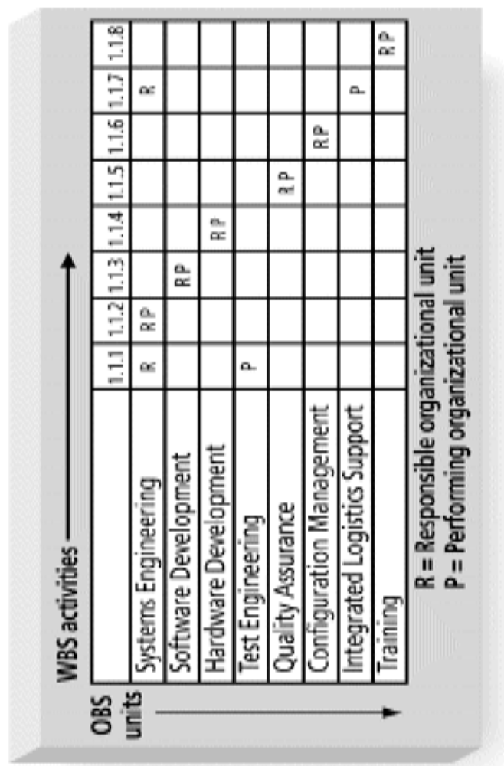
责任分配矩阵(RAM)示例
Notes:
组织分解结构(Organizational Breakdown Structure,OBS)

Slide 29
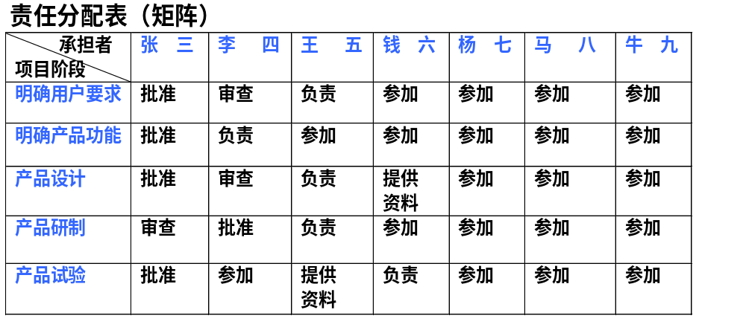
责任分配矩阵

Slide 30
人员配置管理计划
人员配置管理计划描述了项目组何时以及如何增加和减少人员。
人员配置管理计划的表现形式－资源直方图，表示随着时间分配给项目的资源数量的柱状图。

Slide 31
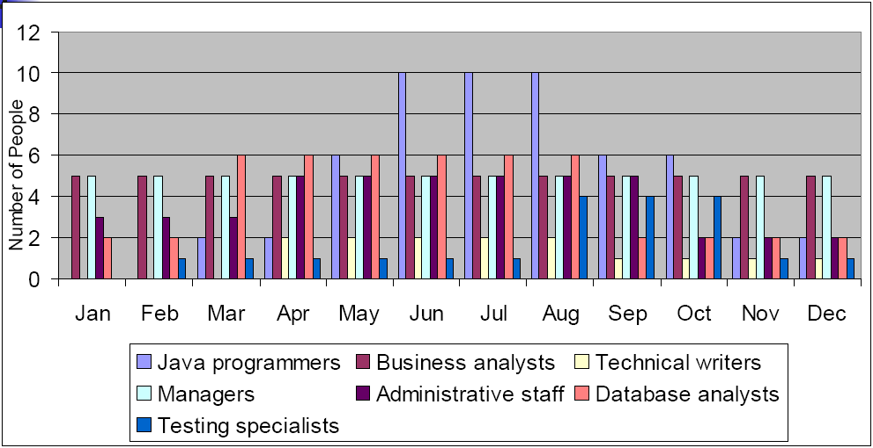
一个大型项目的资源直方图的样例＃

Slide 32
项目人力资源内容提纲
1.人力资源管理的重要性
2.什么是项目人力资源管理?人员管理的关键
3.组织计划编制
4. 项目人员获取
5.团队建设的问题

Slide 33
人员获取
人员供给计划（人力资源计划）和招聘过程在人员获取中非常重要 , 就像激励对留人非常重要一样。
研究表明,IT职员跳槽主要是因为：
不受重视
成果得不到适当的承认
学不到技术
不喜欢他周边的合作者
想挣更高薪水，减轻生活压力
单位没有发展前景
工作太累，经常加班

Slide 34
人员获取
招聘是保证一个组织正常运作、补充新鲜血液的主要方法，人才信息通常从各种媒体（如报纸、杂志和人才网站）,校园招聘或内部员工推荐等渠道获得。招聘将按人事部门相关的程序来组织。
通常，招聘先参照人事部门的招聘规划，分内部招聘和外部招聘，内部招聘的渠道通常有：查阅组织档案、主管推荐、工作张榜。外部招聘的渠道通常有：雇员举荐、毛遂自荐、招聘广告、校园招聘、就业代理机构、猎头公司等。
思考：内招好还是外聘好？

Slide 35
资源负荷与资源超负荷
资源负荷 —— 指在特定时段, 现有进度计划所需的个体资源数量 。
资源超负荷 —— 在特定的时间，某项工作所需的资源（如某高级程序员）超过可用的资源。

Slide 36
资源平衡
资源平衡 —— 就是通过延迟项目任务来解决资源冲突问题的方法。
资源平衡的主要目的是更合理分配有用资源，减少资源超负荷。

Slide 37
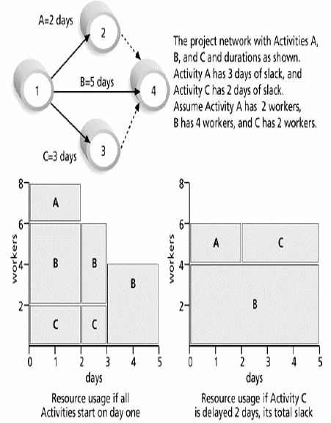
资源平衡举例

Slide 38
IT项目人力资源内容提纲
1.人力资源管理的重要性
2.什么是项目人力资源管理?人员管理的关键
3.组织计划编制
4. 项目人员获取
5.团队建设的问题

Slide 39
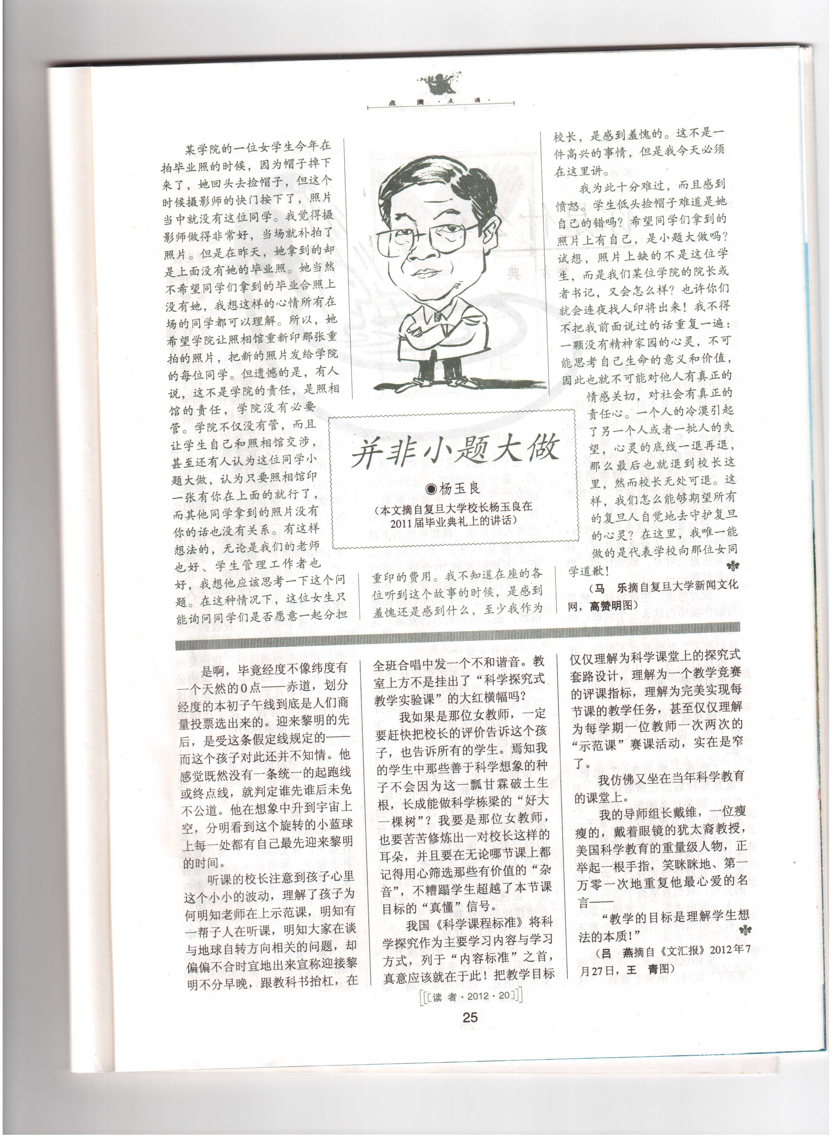

Slide 40
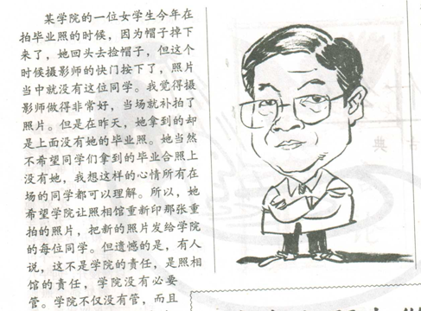
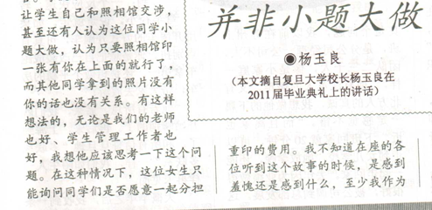

Slide 41
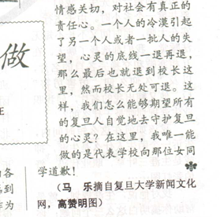
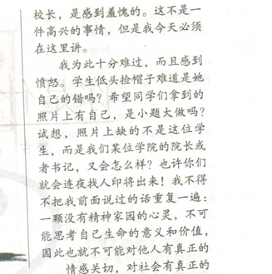

Slide 42

项目团队(Project Teams)#2
项目组成员形成团队，不仅是项目成功的保证而且也能满足成员的需求。

Slide 43

好的项目团队的特征
共同认可的明确目标
合理的分工与协作
成员积极的参与
互相信任
良好的信息沟通
高度的凝聚力与民主气氛
学习是一种经常化的活动

Slide 44
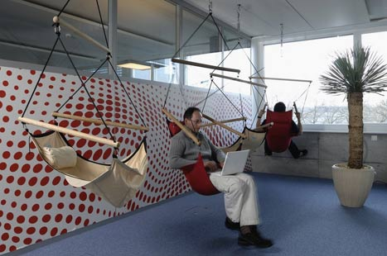



好的团队的工作氛围
开放 真诚
平等 信任

Slide 45
新团队的建立
利用WBS等工具决定需要做什么
通过工作内容决定需要什么样的团队成员
招聘团队成员
通过团队成员的参与，制定项目计划

Slide 46
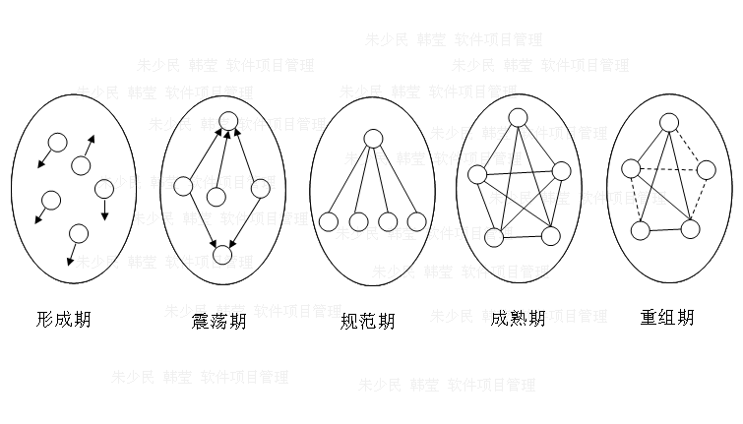
团队生命周期五个典型阶段

Slide 47
软件项目团队成员的基本要求#1
具有团队要求的观念和品质。
具备项目工作所需要的技能（如面向对象编程、J2EE/.NET编写程序….）
具有遵守团队制度, 和员工相融的个性。
不反对项目工作的各种约束（加班、制度…..）。

Slide 48
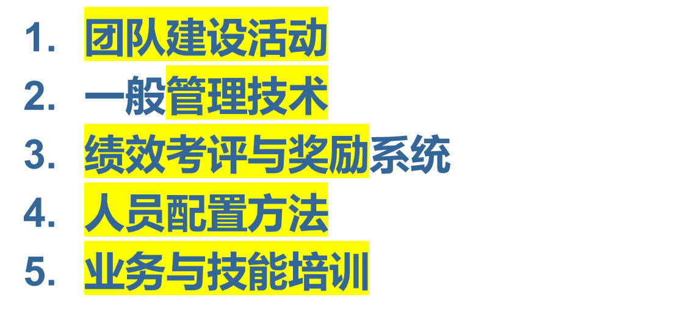

建设团队的工具与方法

Slide 49
项目人力资源绩效考核
有绩效评估小组
进行全方位的绩效评价
评估结果公开
评估结果和人事决策直接相连
绩效评审表样本详见” ERP－KEYMAN评审表.doc”

Slide 50
给团队的一般建议
集中于达到项目目标和产生积极的结果。
只针对问题而不针对人 。
召开定期的、有效的会议。
培养团队成员、鼓励他们彼此帮助。
承认个人和团队的成就。

